Slide 1
ГБОУ ООШ № 12 пос. Шмидта г.о. Новокуйбышевск
Игра «Алфавит профессий»
Учащиеся начальных классов
2015 год
Хабибулина
Хадича
Халитовна,
педагог - психолог
структурного подразделения
«Детский сад «Березка»

Slide 2
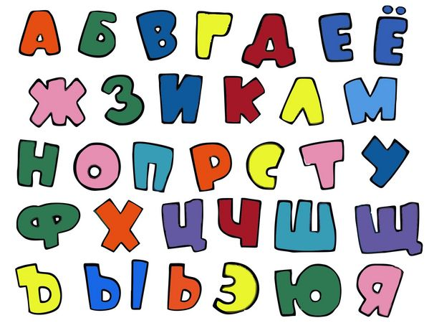
Игра «АЛФАВИТ ПРОФЕССИЙ»

Slide 3
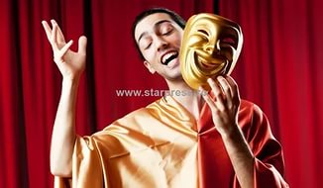
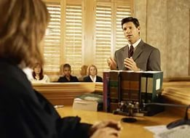
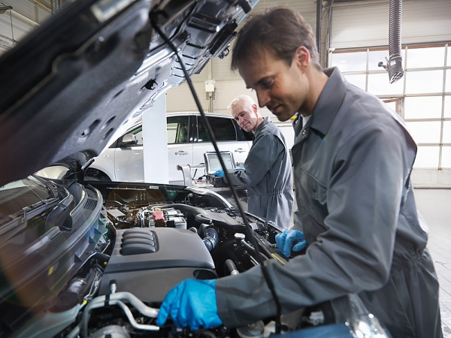
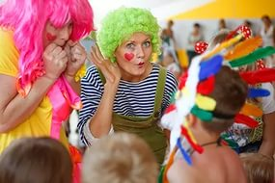

Буква А
Актер, автомеханик,
архитектор
Адвокат, аниматор

Slide 4
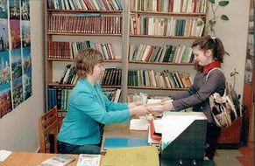
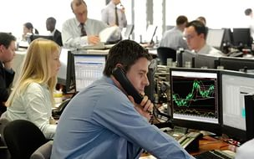
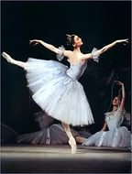
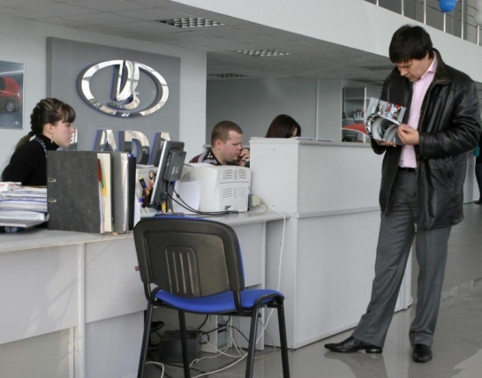
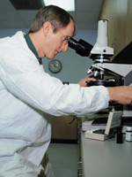

Буква Б
Библиотекарь, биолог, балерина банкир, бухгалтер.
Брокер

Slide 5

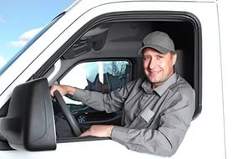
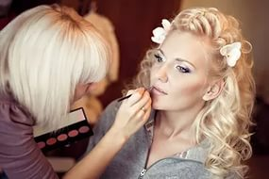
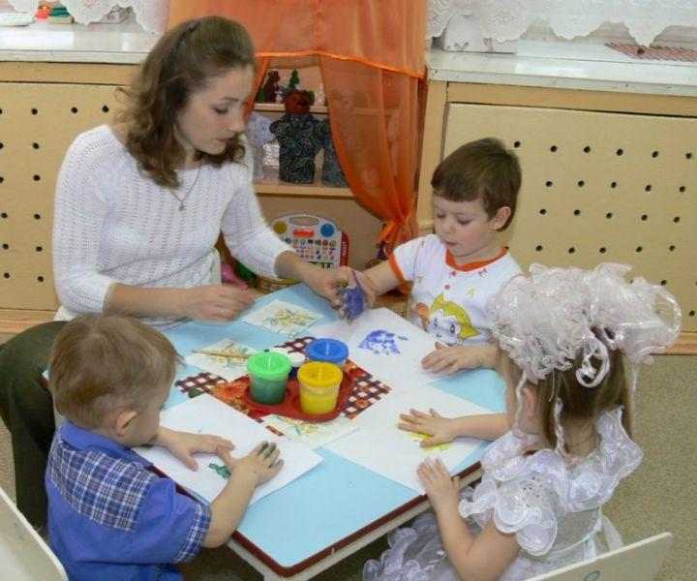
Буква В
Врач, водитель, воспитатель.
Визажист.

Slide 6
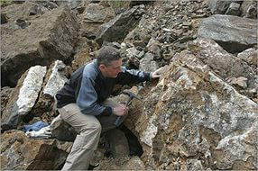
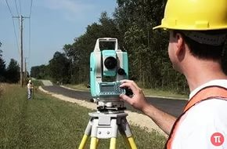
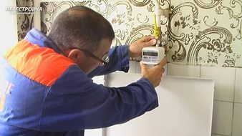
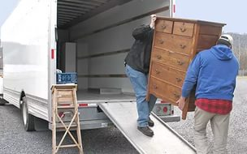

Буква Г
Геолог, газовщик, грузчик…
Геодезист, Гувернантка

Slide 7
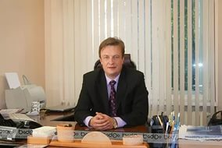

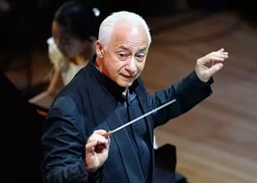

Буква Д
Директор, дирижер, диктор
Дизайнер

Slide 8
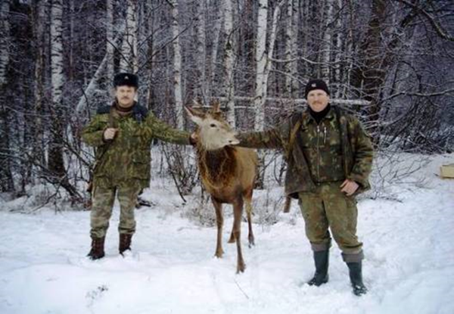
Буква Е
Егерь

Slide 9
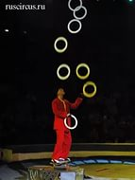

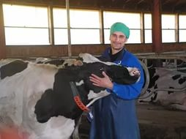
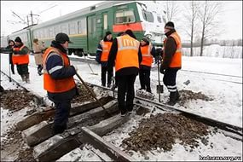
Буква Ж
Журналист, железнодорожник, жонглер, животновод

Slide 10
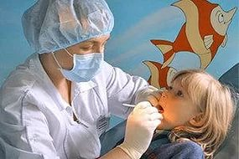
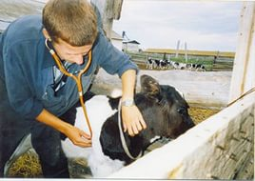
Буква З
Зубной врач, зоотехник.

Slide 11

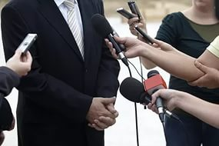
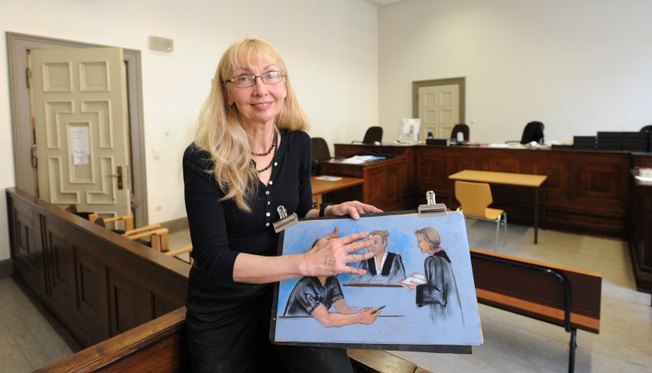

Буква И
Инженер, иллюстратор
Интервьюер

Slide 12
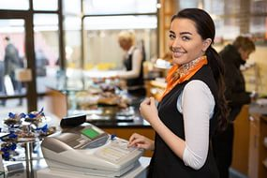
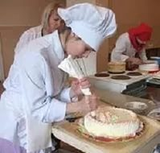

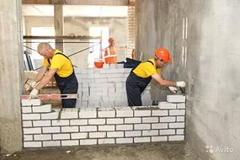
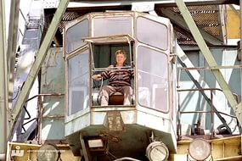
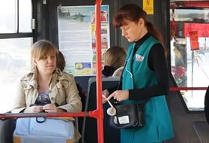
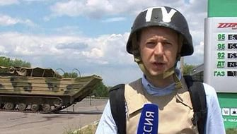
Буква К
Кассир, кондитер, кондуктор, каменщик, корреспондент, крановщик
Копирайтер

Slide 13
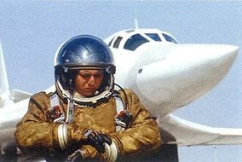

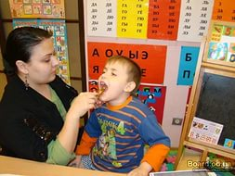
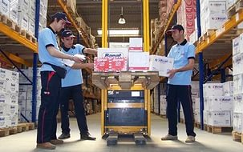
Буква Л
Летчик, логопед
Логистик

Slide 14

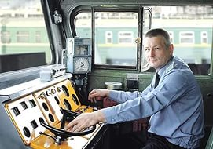

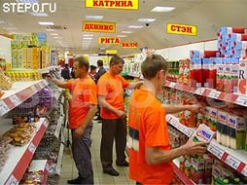

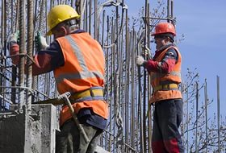
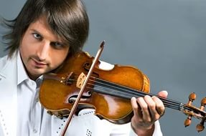
Буква М
Музыкант, машинист, массажист, монтажник
Маркетолог, менеджер, мерчендайзер

Slide 15
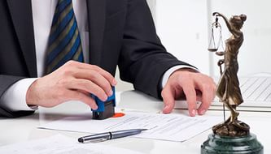
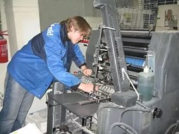
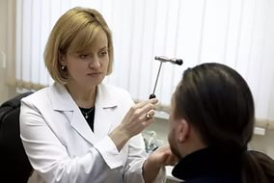
Буква Н
Наладчик
Нотариус, Невропатолог.

Slide 16
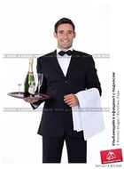

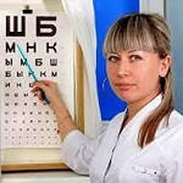
Буква О
Официант, окулист
Офис-менеджер

Slide 17
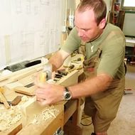
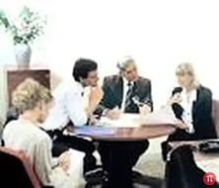
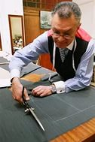
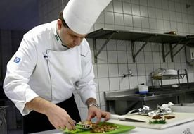

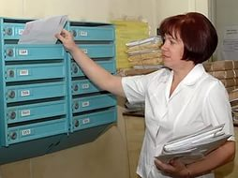



Буква П
Плотник, портной, повар, почтальон, писатель, парикмахер
Переводчик, педиатр, программист.

Slide 18








Буква П
Пожарный, паркетчик, продавец, певец, педагог, полицейский
Прокурор, промоутер

Slide 19





Буква Р
Режиссер, редактор, рыбак, рабочий
Риэлтор

Slide 20







Буква С
Строитель, сварщик, спортсмен, стоматолог…
Специалист по связям с общественностью, супервайзер, стилист.

Slide 21






Буква Т
Тракторист, тренер, таксист, токарь…
Тамада, телохранители

Slide 22






Буква У
Учитель, ученый, уборщица, упаковщик
Управленец, униформисты

Slide 23





Буква Ф
Фотограф, футболист, фехтовальщик
Фармацевт, флорист.

Slide 24





Буква Х
Художник, хирург, хоккеист, химик, хлебороб

Slide 25


Буква Ц
Цветовод, циркач

Slide 26



Буква Ч
Чертежник, чеканщик, часовщик

Slide 27




Буква Ш
Швея, штукатур, шофер
Швейцар

Slide 28




Буква Э
Электрик, экскурсовод, экскаваторщик…
Экономист

Slide 29


Буква Ю
Юрист, ювелир…

Slide 30



Буква Я
Ямщик
Ясновидящий

Slide 31




Slide 32
Спасибо за внимание!

